Slide 1
Mikroprozessortechnik WS2020 Termin2
Mit Manfred Pester
und Tutor

Slide 2
Akustiktest
Bin ich, der Moderator, gut zu hören?
Umfrage mit ja/nein starten.
Je nach Ergebnis reagieren.
..

Slide 3
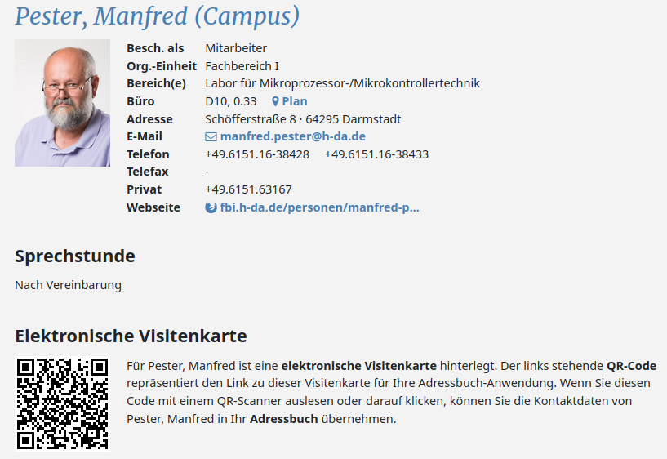
Kontakt

Slide 4
Anwesenheit
Prüfen der Vornamen und Namen
Evtl. Zeit geben um Profil zu bearbeiten
Teilnehmerzahl und Anwesende übernehmen

Slide 5
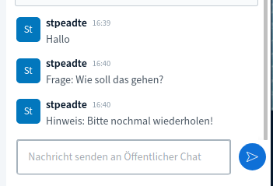
BigBlueButton (BBB) Netiquette
Der Moderator hat das Wort!
Alle Mikros sind möglichst ausgeschaltet
Aufzeichnung starten ist verboten!
Rednerliste wird unter „Öffentlicher Chat“ geführt.
Frage: „….?“
Hinweis: „….!“
..

Slide 6
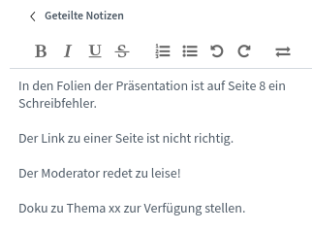
Geteilte Notizen
Hier können z. B. Fragen, Anregungen, .. rein geschrieben werden, welche zu einem späteren Zeitpunkt noch bearbeitet werden sollten.
Wer möchte kann hier
auch protokollieren.
Die hier rein geschriebenen
Infos können/sollten, damit
diese nicht verloren gehen,
gespeichert werden.

Slide 7
Unterlagen
Beim Vorlesung haltenden Professor
Über die Seite vom Laboringenieur
https://fbi.h-da.de/personen/manfred-pester/
Über die Seite des Mikroprozessorlabor
https://fbi.h-da.de/studium/labore/mikroprozessor/
Auf zentralem zur Verfügung gestelltem Laufwerk
userv-shell.fbi.h-da.de/home/groups/LabDisk/MI
https://userv.fbi.h-da.de/LabDisk/MI
Vom Labor Mikroprozessor D10/0.32 aus auch unter
/mnt/Originale/mps zur Zeit nicht aktuell
..

Slide 8
Durchführung der Praktika
In den Blöcken wie durch Stundenplan vorgegeben
Je nach Semesterlänge mind. 5 Termine
Vorbereitung mit den zur Verfügung gestellten Unterlagen
Unterstützung bei den Tests während der Praktika und offenen Laboren
Beurteilung der Leistung
Protokollierung der Ergebnisse/Erkenntnisse
..

Slide 9
Durchführung der Praktika
14-tägig mind. 5 Termine
erster Termin Mo, 2. November 2020 12:00 Uhr im virtuellen Raum D10/00.32 (Mikroprozessorlabor)
https://rooms.fbi.h-da.de/r/D10/00.32
letzter Termin Fr, 13. Februar 2021 16:00 Uhr
Anwesenheitspflicht, Fehlen nur mit ärztlichem Attest
Teiltestate pro Termin für Vorbereitung + Durchführung + Protokoll des letzten Praktikum
Beim letzten Praktikumstermin wird die Zulassung für die Teilnahme an der Klausur festgestellt. Hierzu bitte alle Protokolle der Termine und die geforderte Doku des letzten Termin vorzeigen können.
..

Slide 10
Vor- und Nachbereitung
Es werden auch offene Laborzeiten (Tutorien) angeboten. Diese sind im Laborbelegungsplan ausgewiesen.
“https://userv.fbi.h-da.de/LabDisk/MI/R_D10_0.32.html“
oder
“https://userv.fbi.h-da.de/LabDisk/MI/R_D10_0.35.html“
Achtung AUCH HIER GILT:
MAX. 16 Personen gleichzeitig + Tutoren

Slide 11
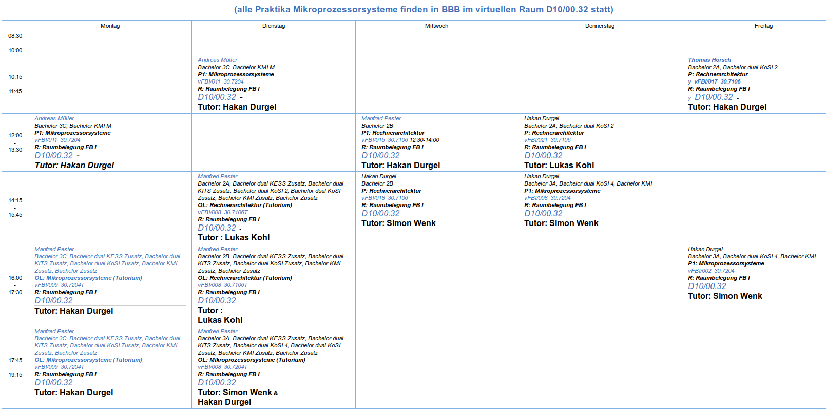
Laborplan

Slide 12
Termin2.pdf
Anschauen der Aufgabenstellungen
VirtualBox „Virtuell_RA_MPS_WS2020.OVA“
Testen der Programme im Simulator
Testen auf einem System
Beurteilung unserer Leistung
..

Slide 13
Anschauen der Aufgabe 1
Aufgabe 1:
Wir werden uns nach Termin 1 nun nochmals mit den Registern der PIOB des hier eingesetzten Mikrocontroller (AT91M63200) beschäftigen. Durch die strukturierte Anordnung der vielen verschiedenen Register der Peripherie des Mikrocontroller ist es möglich durch angelegte Strukturen sich die Programmierung und den Umgang mit der Peripherie zu vereinfachen. Schauen Sie sich Termin2Aufgabe1.c an. Testen und beschreiben Sie die Funktion des Programms. Hierzu schauen Sie sich die Dokumentation zum Board AT91EB63 (AT91EB63.pdf) und die Doku des eingesetzten Mikrocontrollers AT91M63200 (AT91M63200 (Complete).pdf) an.
Mit welchen Anweisung werden die LED‘s ein- bzw. ausgeschaltet und warum?
..
Auf welchen Speicherstellen können Sie erkennen ob eine LED ein- oder ausgeschaltet sein sollte?
..

Slide 14
Arbeitsblatt Aufgabe 1

Slide 15
Anschauen der Aufgabe 2
Aufgabe 2:
Gut, wir können nun die Leuchtdioden (DS1..DS8) kontrollieren.
Ändern und erweitern Sie das Programm so, dass die LED DS1 durch drücken der Taste SW1 eingeschaltet und durch drücken der Taste SW2 ausgeschaltet wird. Speichern Sie Ihre Lösung unter Termin2Aufgabe2.c. Sollten die Tasten nicht funktionieren, so überprüfen Sie ob im Power Management Controller (PMC) der Clock für PIOB eingeschaltet ist.
In welchen Registern müssen welche Bit gesetzt sein/werden, damit der Zustand der Tasten über das Pin Data Status Register (PDSR) erfasst werden kann?
..
Auf welchen Speicherstellen können Sie erkennen ob eine Taste gedrückt ist?
..

Slide 16
Arbeitsblatt Aufgabe 2

Slide 17
Anschauen der Aufgabe 3
Aufgabe 3:
Erweitern Sie das nächste Programm so, dass zusätzlich die LED DS2 mit ca. 0,5Hz (einfache Zeitschleife programmieren) blinkt.
Was erwarten Sie, wie Tastendrücke an SW1 und SW2 reagieren?
..
Untersuchen Sie die Funktion ihres Programms auch mit verschiedenen Optimierungsstufen.

Slide 18
Arbeitsblatt Aufgabe 3

Slide 19
Anschauen der Aufgabe 4
Aufgabe 4:
Schreiben Sie für die Tasten SW1 und SW2 eine passende Interruptserviceroutine. Erklären Sie die Wechsel der ARM-Betriebsmodi.
Wie reagieren nun Ihre Tastendrücke an SW1 und SW2?
..
Hat das Bedienen der Tasten Einfluss auf die Blinkfrequenz von DS2?

Slide 20
Arbeitsblatt Aufgabe 4

Slide 21
Anschauen der Aufgabe 5
Aufgabe 5:
Erstellen Sie zu diesem Termin ein Protokoll mit den Lösungen zu den Aufgaben und Ihren Erkenntnissen.
Das Protokoll sollen Sie zum nächsten Termin vorlegen können. Denken Sie daran, dass einige Programmteile nochmals benötigt werden könnten.

Slide 22
Praktikumsbericht
Erstellen Sie zu den Aufgaben von Termin 2 ein Protokoll/Dokumentation.
Antworten zu den gestellten Fragen
Eigene Fragen und Antworten
Was hatten Sie erwartet und was hat Sie überrascht?
Beschäftigen Sie sich schon mit den nächsten Terminen (auch letzter Termin), damit Sie möglichst früh erkennen wo die Reise hingehen soll.
..

